Slide 1
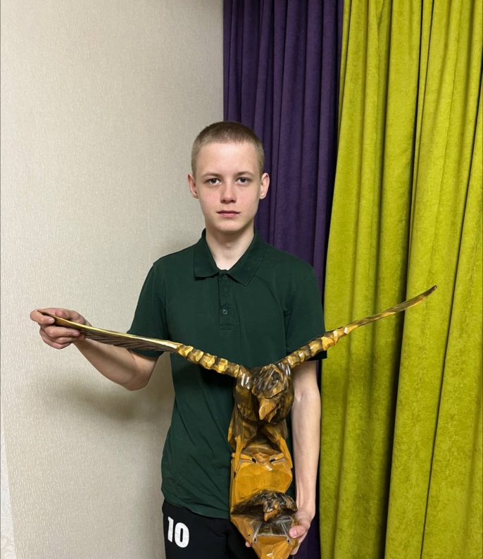
СТАТУЕТКА ОРЛА – СІМЕЙНА РЕЛІКВІЯ МОЄЇ СІМ’Ї
Роботу виконав:
Дзюба Дмитро Костянтинович,
учень 10 класу
Конотопського ліцею №10
Конотопської міської ради
Сумської області
Науковий керівник:
Олексенко Тетяна Миколаївна,
педагог-організатор
Конотопського ліцею №10
Конотопської міської ради
Сумської області

Slide 2
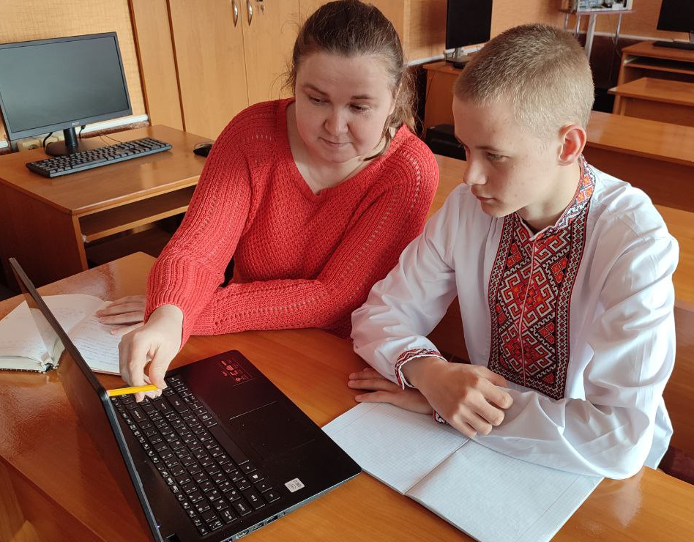
Робота над проєктом

Slide 3
Мета роботи:
дослідити походження статуетки орла, як сімейної реліквії

Slide 4
Завдання:
дослідити історію появи статуетки орла у сім’ї;
з’ясувати символічне значення статуетки для членів родини.

Slide 5
Дерев’яна статуетка орла

Slide 6
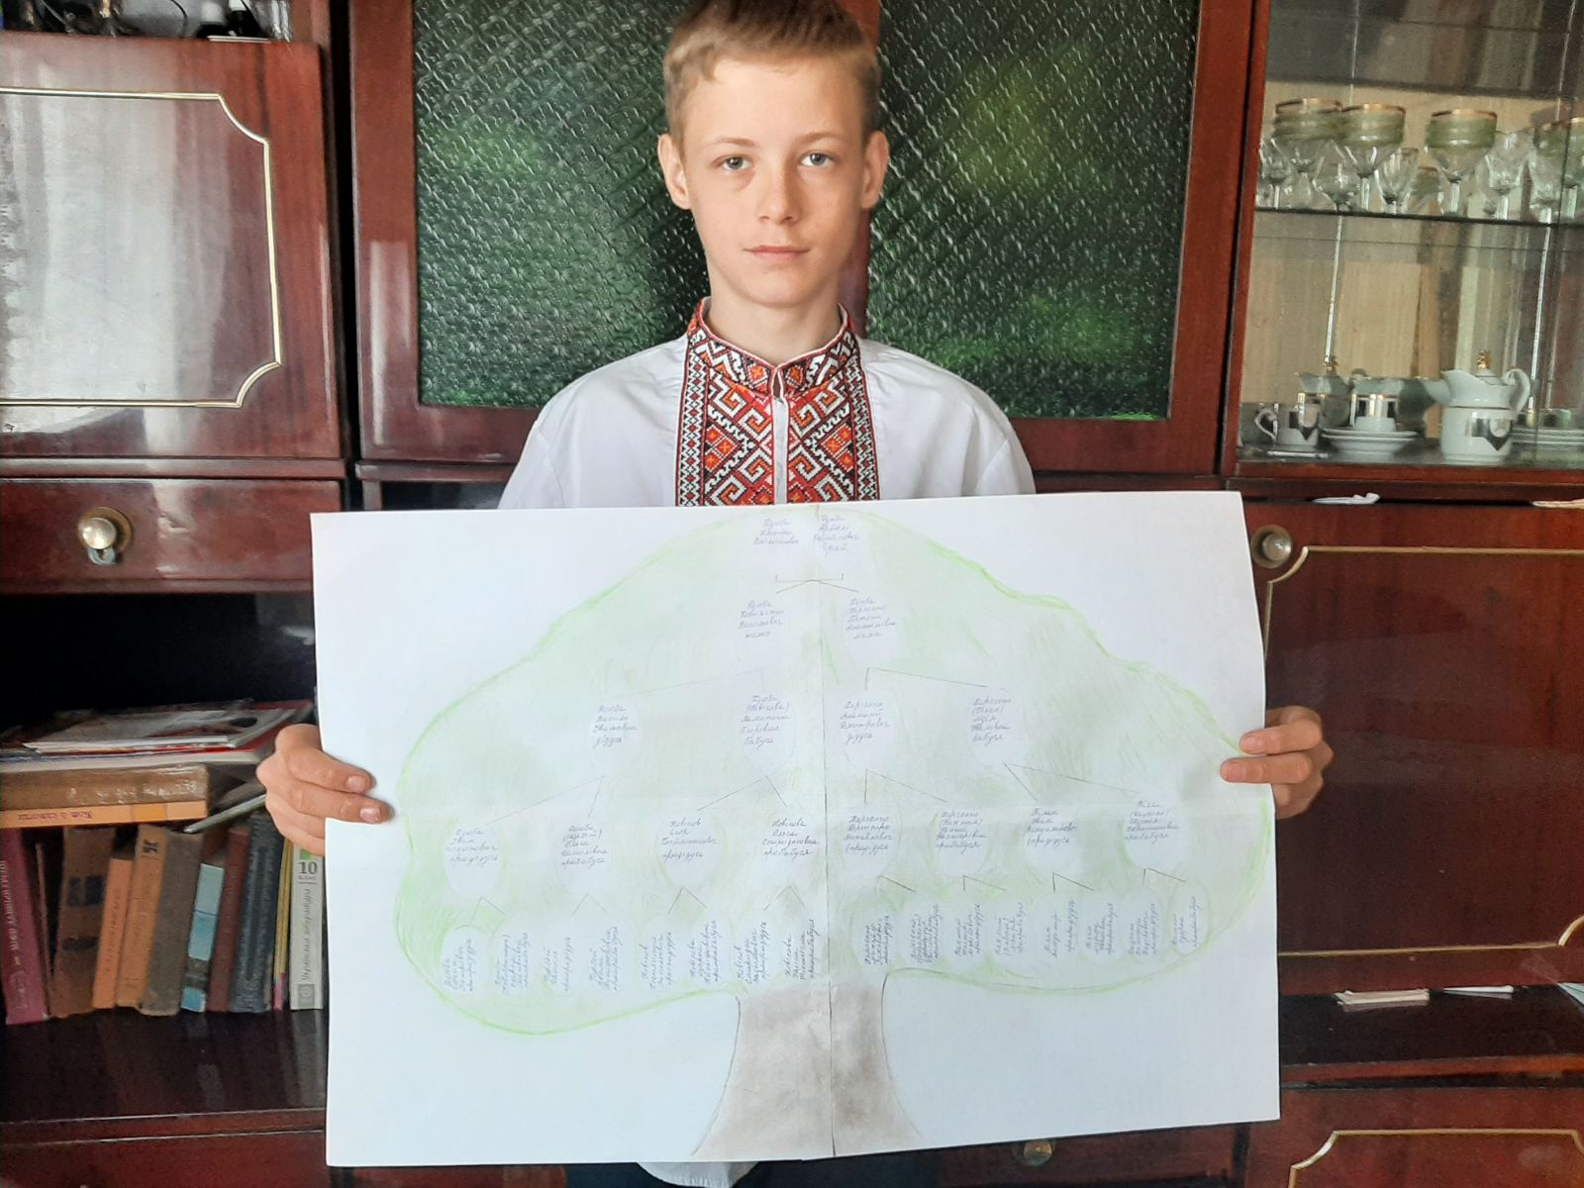
Родинне дерево

Slide 7
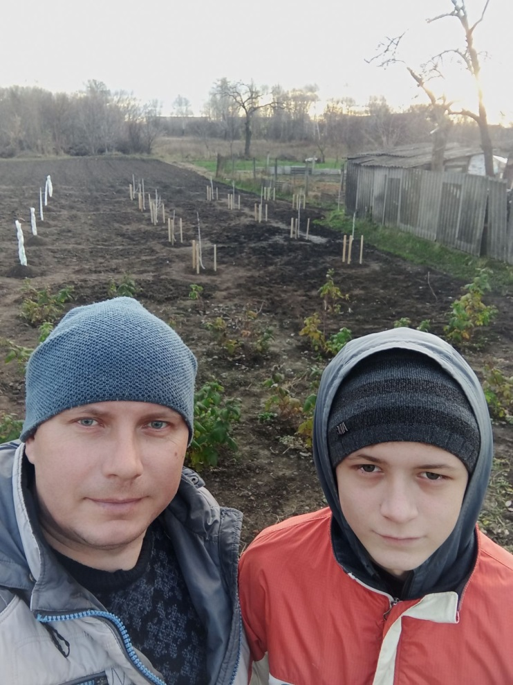

Slide 8
ДЯКУЮ ЗА УВАГУ!

